Slide 1
Vragen uurtje CPBW
25/02/2021
Christa Vercruysse

Slide 2
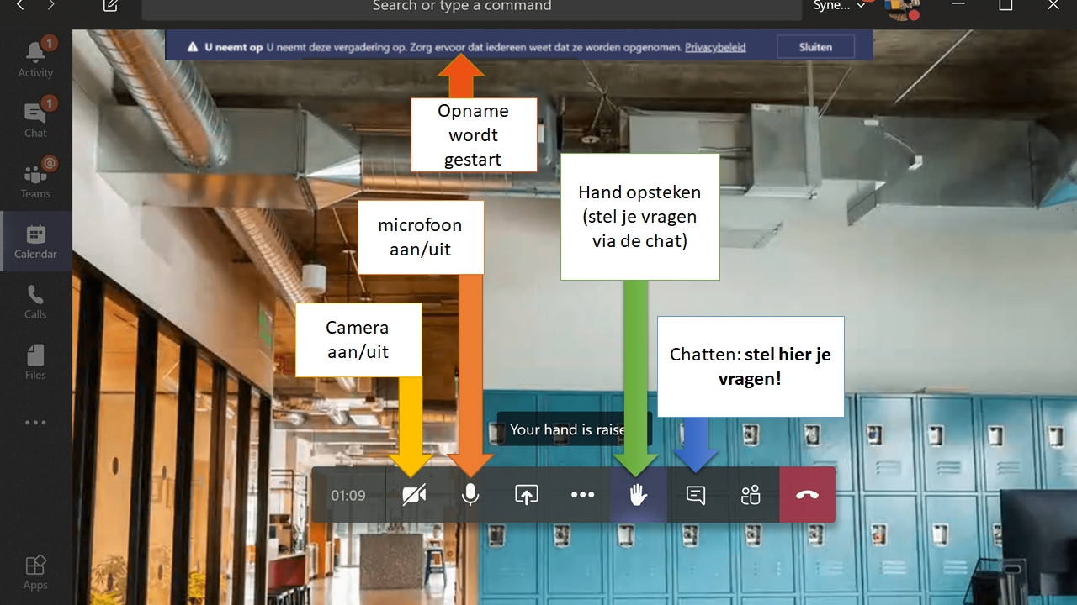

Slide 3
Wat komt aan bod?
RAG advies mondmaskers
Alternatieven voor de evacuatie oefening
Vragen uit het werkveld

Slide 4
RAG advies mondmaskers

Slide 5
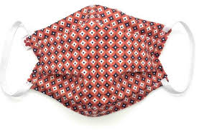
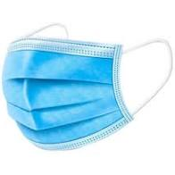
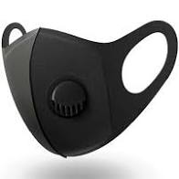
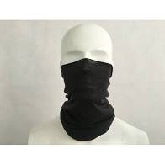
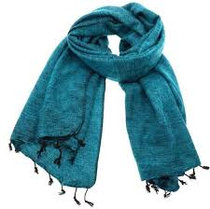
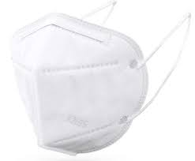
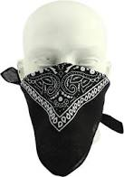
Notes:
Stoffen maskers voldoen nog steeds, een wegwerpmasker is niet noodzakelijk beter
Sjaals, nekwarmers en bandana’s mogen niet meer gebruikt worden als alternatief voor mondmaskers. In het verleden was dat mogelijk omdat er een relatief tekort was aan maskers, maar die tekorten zijn intussen opgelost.
FFP2-maskers worden niet aanbevolen voor de algemene bevolking. Ze zijn duur, ze kunnen niet hergebruikt worden en ze zijn oncomfortabel om te dragen.
Maskers met een uitlaatventiel mogen niet gebruikt worden. Deze ventielen kan je typisch vinden op industriële maskers die je bijvoorbeeld bij de doe-het-zelver kan kopen. Onze druppels kunnen ontsnappen uit het ventiel en zo kunnen we mensen in onze directe omgeving besmetten. Een ventiel is dus niet oké.
Masker op kantoor Het nieuwe RAG-advies raadt nu ook aan om een mondmasker op kantoor te dragen of in een gesloten ruimte die we delen met mensen van buiten ons eigen huishouden, ook als de afstand groter dan 1,5 meter is. Dit in het bijzonder wanneer we lange tijd verblijven in die ruimtes, wanneer daar veel gepraat wordt en wanneer de verluchting ontoereikend is of niet kan gecontroleerd worden
Ter herinnering: maskers moeten gedragen worden door personen ouder dan 12 jaar, en dat in de klas in de middelbare school, op het openbaar vervoer, in de winkel, binnen in een Onderwerp: Nieuw advies RAG: draag mondmaskers op het werk Datum: 09/02/2021 Auteur(s): Christa Vercruysse Status: Bestemd voor: Alle CLB medewerkers 2 publieke ruimte (denk aan een postkantoor, een station, een gemeentehuis, ...) en in de openlucht, wanneer we de afstand van 1,5 meter niet kunnen garanderen - bijvoorbeeld in een drukke winkelstraat. Sommige steden hebben een algemene mondmaskerplicht ingevoerd voor bepaalde straten.

Slide 6
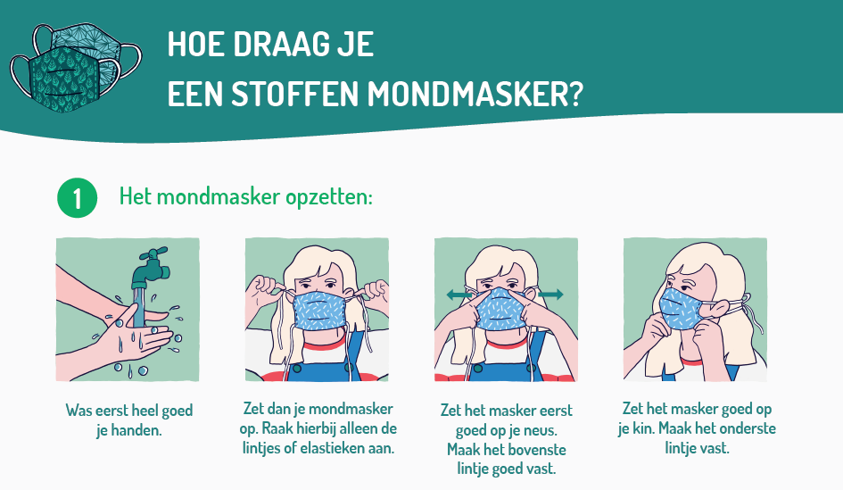

Slide 7
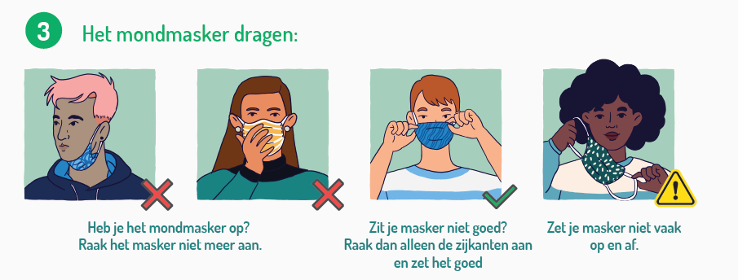

Slide 8
Hoe bewaar je best je mondmasker
In je jaszak of broekzak
In een afwasbaar bakje ( bv op je bureau)
Leg het niet op de tafel
Vervang dagelijks je mondmasker

Slide 9
Hoe gebeuren besmettingen op het werk
Wat zegt de wetenschap?
In pauzes
In lokale met meerdere mensen waar veel gepraat wordt
Bij onvoldoende ventilatie

Slide 10
Wat zal je kunnen vinden in het CPBW draaiboek
Het is vooral de combinatie van verschillende aspecten :
• verschillende personen in een zelfde ruimte,
de oppervlakte van de ruimte
• met onvoldoende verluchting
• en waar veel gebabbeld wordt
die mee bepaalt of het nodig is steeds je mondmasker te dragen

Slide 11
Wat kan je vinden in het CPBW draaiboek
Mondmaskers worden sterk aanbevolen altijd gedragen:
in een afgesloten bureau wanneer je met verschillende werknemers langere tijd in dezelfde ruimte verblijft.
voor personeelsleden die gewerkt hebben in triagecentrum of woonzorgcentrum
In lokalen waar veel gepraat wordt

Slide 12
Alternatieven voor de evacuatie oefening

Slide 13
Regelgeving
De werkgever voorziet in de nodige vorming met als doel de volgende bekwaamheden te verwerven:
gedrag te stellen dat tot doel heeft brand te voorkomen
op gepaste wijze te reageren bij ontdekking van brand
een waarschuwing te geven
waarschuwings- en alarmsignalen te begrijpen
in geval van alarm, de instructies omtrent de evacuatie correct toe te passen
Notes:
Overeenkomstig artikel I.2-21, geeft de werkgever aan de werknemers de nodige vorming betreffende de preventiemaatregelen bedoeld in deze titel.
§ 2. De opleiding heeft voor de werknemers inzonderheid tot doel de volgende bekwaamheden te verwerven:
1° de bekwaamheid een gedrag aan te nemen dat van die aard is om het ontstaan van een brand tijdens de uitvoering van hun taken te voorkomen;
2° de bekwaamheid om op gepaste wijze te reageren in geval van de ontdekking van een brand of de aanwezigheid van rook;
3° de bekwaamheid om de waarschuwing te geven;
4° het begrijpen van de waarschuwings- en alarmsignalen;
5° de bekwaamheid om, in geval van alarm, de instructies betreffende de evacuatie te volgen en correct toe te passen, opdat deze evacuatie kan gebeuren zonder paniek en zonder gevaar en opdat het werk van de leden van de brandbestrijdingsdienst niet gehinderd wordt.
Daartoe omvat de opleiding inzonderheid evacuatieoefeningen die tenminste één keer per jaar worden georganiseerd.

Slide 14
Advies CPBW TBE
Ook binnen alarmniveau 4 is het aangewezen om de jaarlijkse evacuatieoefening in te plannen, doch best op een andere manier, zoals bv door gebruik te maken van een tafeloefening of door het evacueren te oefenen met een beperkte groep van medewerkers.
Zie Draaiboek CPBW- Specifiek luik- Boek III arbeidsplaatsen p 16.

Slide 15
Risico analyse
Nu fysieke evacuatie oefeningen inplannen:
brengt gevaren met zich mee
mensen kunnen geen afstand van elkaar bewaren
Vaak nu niet mogelijk omdat
thuiswerk een verplichting is

Slide 16
Alternatieven
richtlijnen voor evacuatie herhalen via mail
organiseer een online quiz of bevraging voor alle medewerkers
organiseer een bevraging of quiz voor personen met een specifieke opdracht of specifieke teams
organiseer een digitale tafeloefening met de leden van het lokale PBW of met je team van medewerkers die de opleiding brand blussen hebben gevolgd

Slide 17
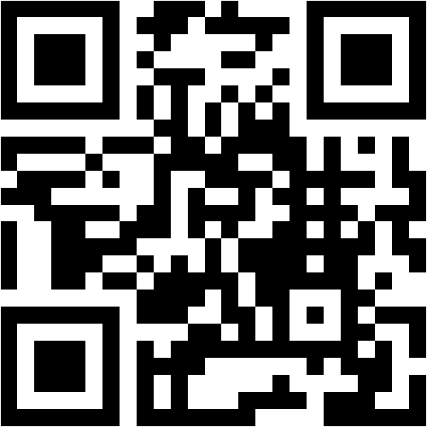
Online quiz of bevraging
Op een online PV
Via mentimeter
Deelnemen : https://www.menti.com
Code : 56 81 82 9
Notes:
Vraag 1: Ik ben de ontdekker van een brand. Ik ….
Verwijder me van de brand en ga het melden aan de balie
Druk op de dichtstbijzijnde meldknop en ga naar buiten
Bel de brandweer
Doe niets
Juiste antwoord is B
Als je hiermee vertrouwd bent en je voelt je er zeker genoeg over, kan je een eerste bluspoging ondernemen wanneer het gaat om een beginnende brand.
Eigen veiligheid primeert echter altijd!
Vraag 2 het brandalarm gaat af in mijn gebouw. Ik…
Doe mijn jas aan, neem mijn tas mee en ga naar de verzamelplaats
Wacht op wat anderen doen, naar buiten of niet en volg de groep
Sluit de ramen en deuren en ga naar de verzamelplaats
Blijf zitten want ik heb veel werk
Juiste antwoord is C
Om uitbreiding van een brand te voorkomen, sluit je de deuren op je weg naar buiten. Zo blijft de brand (en de rook) langer in één lokaal en vertraag je de verdere uitbreiding van de brand.
Het sluiten van de ramen zorgt ervoor dat er geen extra zuurstof meer bij het vuur kan komen. Zuurstof is een van de factoren die een brand in leven houdt, dus door de zuurstof te beperken, wordt de branduitbreiding ook
vertraagd.

Slide 18
Online quiz of bevraging
Op een online PV
Via https://www.polleverywhere.com
Hier kan je kiezen voor Poll Everywhere voor powerpoint
Je kan dan onmiddellijk in je powerpoint de vragen integreren.

Slide 19
Notes:
Poll Title: Ik wil de brandweer verwittigen van brand. Ik bel naar https://www.polleverywhere.com/multiple_choice_polls/fNzO6IyHccMueyZLL6M3B?flow=Default&onscreen=persist

Slide 20
Notes:
Poll Title: Ik ben buiten, maar ben binnen nog iets belangrijks vergeten. Ik.... https://www.polleverywhere.com/multiple_choice_polls/uw0JRGTUabJsEWWWqXW85?flow=Default&onscreen=persist
Juiste antwoord is C
Eens je buiten bent, blijf je ook buiten. De verantwoordelijke van jouw afdeling gaat ervan uit dat alle personen van zijn of haar afdeling buiten zijn.
Daarnaast weet je nog niet waar het gevaar zich op dat moment bevindt, en breng je jezelf mogelijk in gevaar.
Als je terugkeert, word je een 'vermist’. Op die manier breng je niet alleen jezelf maar ook anderen (de brandweer die jou komt zoeken) onnodig in gevaar.

Slide 21
Online bevraging
Via google forms
Via Teams forms
Het voordeel van deze bevragingen
Je kan vragen stellen over specifieke taken
Onthaal bedienden
Verantwoordelijke per verdieping
Artsen en verpleegkundigen tijdens consult

Slide 22
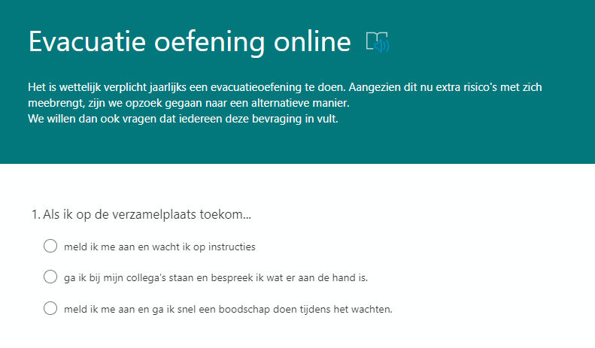
Notes:
Juiste antwoord is A
Als je op de verzamelplaats aankomt, meld je je aan bij de verantwoordelijke en volg je de instructies. De verantwoordelijke draagt een oranje fluohesje.
Belangrijke zaken om door te geven zijn:
» Zijn er collega's of bezoekers die niet kunnen evacueren?
» Waarom kunnen ze niet evacueren? (rolstoelgebruiker die de lift niet kan gebruiken, persoon gevallen of gewond ...)
» Waar bevinden deze personen zich in het gebouw?

Slide 23
To do
Evacuatie oefening opnemen in je JAP
Afspreken met lokaal PBW welke methode je zal gebruiken
Verslag opmaken na de oefening
Bij alle systemen kan je de resultaten downloaden zodat je er nadien verdere acties kan aan koppelen.

Slide 24
Waar kan ik de nodige informatie vinden
Nota Evacutieoefening in tijden van thuiswerk
Normaal gezien op het nieuwe kennisnet van Vrij CLB Netwerk
Deze namiddag in je mailbox
Voorbeeld vragen ( presentatie Prebes)
Normaal gezien op het nieuwe kennisnet van Vrij CLB Netwerk
Deze namiddag in je mailbox
Je kan hierbij ook de correcte antwoorden vinden

Slide 25
Film: Brand thuis wat nu?
https://www.youtube.com/watch?v=3PArgkz_020
Meer van deze filmpjes kan je vinden in de nota die we voor jullie hebben opgemaakt.

Slide 26
Vragen uit het werkveld

Slide 27
Is er geen mis communicate omtrent het gebruik van bandana’s, nekwarmers en sjaals?
Wat wordt begrepen onder “een (mond)masker of elk ander alternatief in stof”?
Een masker zonder uitlaatventiel, uit stof of wegwerpmateriaal, dat nauw aansluit op het gelaat, en de neus, mond en kin bedekt, bestemd om besmettingen bij contacten tussen personen te voorkomen. Accessoires in stof zoals bandana’s, sjaals, buffs,… worden dus niet langer aanvaard als alternatief voor een mondmasker.
https://www.info-coronavirus.be/nl/mondmasker/
Notes:
Info gevonden

Slide 28
Onze artsen maken zich extra zorgen nav de Britse variant v Corona. Ze stellen de vraag of het niet mogelijk/nuttig zou zijn om voor alle artsen en PMW's die contacten doen FFP2-maskers te voorzien?
elk contact met een bevestigd COVID-19 geval
bij alle aërosol-genererende procedures in ziekenhuizen
bij contact met een mogelijke COVID-19 patiënt, zijn FFP2-maskers enkel noodzakelijk indien het een langdurig nauw contact betreft met een patiënt die zelf geen masker kan dragen.
In test en triagecentrain test/triagecentra blijven dus chirurgische maskers + face shields volstaan
in vaccinatiecentra moeten vaccinatoren chirurgische maskers dragen en patiënten een niet-medisch masker (uit textiel of wegwerp)
Notes:
RAG advies 27/1/2021 goedgekeurd door RMG 1/2/2021

Slide 29
In het draaiboek staat bij gebruik van mondmaskers: Hoe reinigen? Na het dragen van het masker van 4 tot maximum 8u, moet het masker eigenlijk weggesmeten worden. Hergebruik mogelijk na rusten? Als een masker 72 uur kan ‘rusten’, gaat er geen spoor meer van het virus te bespeuren vallen. Sommige specialisten infectieziekten geven zelfs aan dat ‘laten rusten’ een betere optie is dan wassen.
Dit staat inderdaad nog in ons CPBW draaiboek, n.a.v. deze vraag had ik overleg met onze arbeidsarts. Deze passage is er in gekomen toen er schaarste was van mondmaskers.
Als er voldoende beschikbaar zijn, is het effectief de richtlijn om het na gebruik weg te smijten.
->We bespreken dit zeker op het volgende CPBW

Slide 31
ALLEEN ga je sneller, SAMEN kom je verder
Dank je wel voor de aandacht

